Slide 1
HashTable

Slide 2
Array ve ArrayList için bir elemana ancak o elemanın indeks numarası ile erişebiliyorduk. Hashtable ile ise bir koleksiyon elemanına bir anahtar değer ile erişebiliriz.

Slide 3

Neden Hash Tablosu?
Dizilerde eleman arama işlemi dizi boyutu büyüdükçe daha fazla zaman alır.
100 elemanlı bir dizi için 55 kimlik numarasına sahip kişinin verilerine ulaşmak için 97 elemanı taramak gerekir.

Slide 4
Bu işlemi hash tablosu ile değerlendirelim.
100 elemanlı bir dizi için 55 anahtar değerine sahip kişinin verilerini saklamak için konumu şu şekilde bulunur.
Konum=55%100

Slide 5


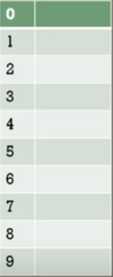


2 numaralı indiste bir çarpışma yaşandı.
12%10=2
43%10=3
25%10=5
32%10=2

Slide 6
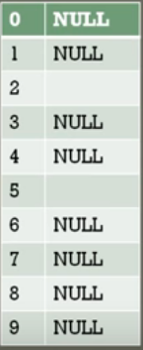





Slide 7
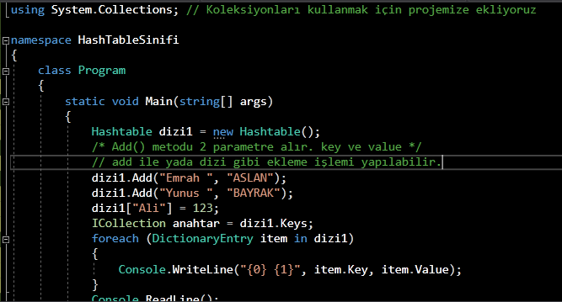

Slide 8
